Slide 1
Il milite non più ignoto
Classi 3^A e 3^B Scuola Media Statale di Ronco Briantino (MB)
Anno Scolastico 2015-2016

Slide 3
La prima guerra mondiale
La Prima Guerra Mondiale, o Grande Guerra, è il conflitto iniziato il 28 luglio 1914 con la dichiarazione di guerra dell'Austria alla Serbia, determinata dall'assassinio dell'arciduca Francesco Ferdinando avvenuto il 28 giugno 1914, e concluso l'11 novembre 1918 con la firma della resa da parte della Germania e la vittoria degli Alleati. Il conflitto ha visto contrapporsi due blocchi di potenze: gli Imperi centrali (Germania, Austria-Ungheria) contro le potenze Alleate (Francia, Gran Bretagna, Impero Russo e Italia). Al conflitto hanno preso parte più di 70 milioni di militari in tutto il mondo. Le vittime della guerra sono state almeno 9 milioni. Il conflitto in breve tempo è diventato il più grande della storia mondiale. La guerra ha portato la fine dei principali imperi che esistevano nel mondo in quel periodo: l'Impero tedesco, l'Impero austro-ungarico, l'Impero ottomano e l'Impero russo. E la geografia europea ne è uscita completamente rivoluzionata.

Slide 4
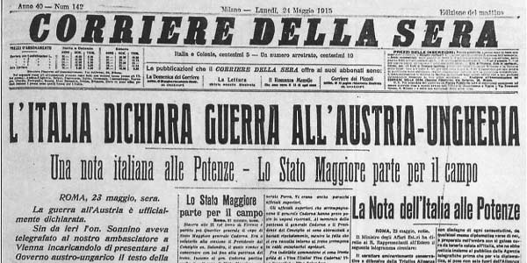

Slide 5
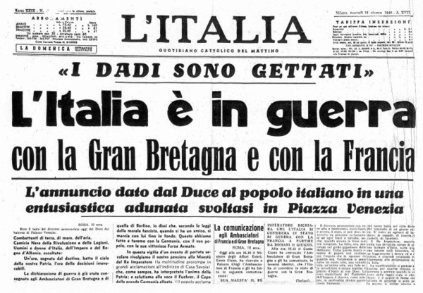

Slide 6
Contesto storico
24 maggio 1915: i soldati di leva erano esaltati all’idea di partire per una “guerra lampo” e di tornare vittoriosi entro il Natale. Il patriottismo si era diffuso, infatti partecipare alla guerra e fare il militare era un orgoglio.
Le donne, ormai sole nel paese, si ritrovarono a dover lavorare nei campi e nelle fabbriche per sfamare la famiglia e i figli. Sul fronte, tra il freddo e la neve, si combatteva contro l’ Austria per ottenere Trento e Trieste.
Sulle Alpi, con pale e picconi, si scavavano profondi tunnel nella neve, i cosiddetti camminamenti.
Essi servivano per spostarsi verso le trincee senza essere colpiti e per raggiungere i depositi delle armi che erano molto lontani. A svolgere questo compito erano alcuni soldati che erano anche incaricati di portare armi molto pesanti; ad esempio gli obici, armi simili a cannoni ma un po’ più piccoli, che non erano dritti e puntavano verso le trincee, col diametro delle ruote di circa 80-90 cm.
Diventava inoltre sempre più difficile adattarsi alla vita in trincea dove bisognava sciogliere la neve per lavarsi o cucinare; infatti quando nevicava si rischiava di non mangiare per giorni.
Di notte, quando bisognava dormire, il “Militone”, ossia la guardia, accendeva diversi fiammiferi fingendo che i soldati svegli fossero tanti così l’avversario non avrebbe attaccato.
Faceva tanto freddo ma purtroppo non si poteva accendere il fuoco, altrimenti si sarebbe visto il fumo e avrebbero fatto saltare la copertura.

Slide 7
I soldati che avevano il compito di assaltare alla baionetta venivano imbottiti di grappa in modo tale da non rendersi conto di dover andare incontro, a testa alta, alla morte quasi certa.
Rimanere feriti o ammalarsi non era una bella esperienza: infatti , in trincea, si diffondevano molte malattie tra cui il tifo, la malaria, il tetano e i pidocchi. I feriti venivano trasportati su carrette su strade piene di buche fino agli ospedali da campo che consistevano in tende costituite da reparti in cui i medici ruotavano passando da un intervento all’altro. Oltre alle malattie fisiche si era diffusa una malattia psichica : lo stato di shock. Chi ne era colpito era completamente sordo agli ordini e addirittura a volte paralizzato.
I militari mangiavano da una gavetta; essa consisteva in una ciotola portatile di metallo formata da tre scomparti che contenevano del brodo caldo, dell’acqua e del pane secco .
Ormai la morte era all’ordine del giorno, e non morire entro sera era considerato un miracolo.
Intanto le famiglie a casa vivevano in una condizione di povertà e miseria: si mangiavano polenta e patate, e i più fortunati, che avevano la mucca nella stalla, potevano godere di un po’ di latte fresco.
Gli uomini che rimanevano a casa erano pochi ed erano gli ultimi dei tanti fratelli; essi lavoravano la terra e accudivano le poche bestie che sopravvivevano alla miseria.

Slide 8
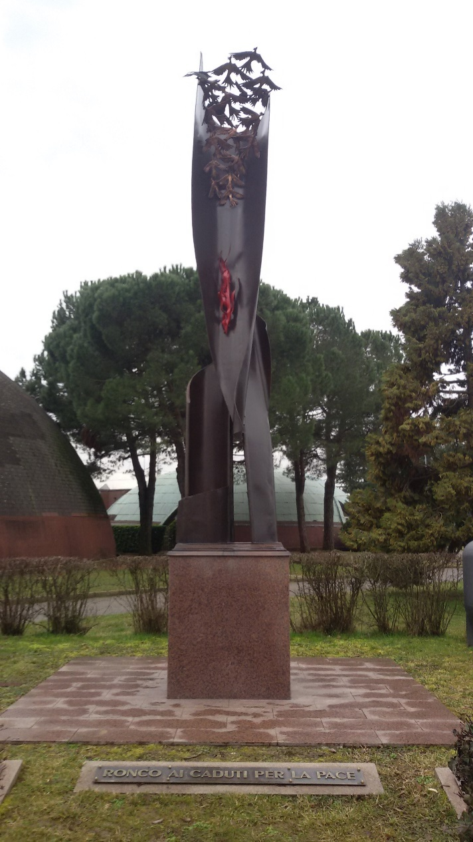
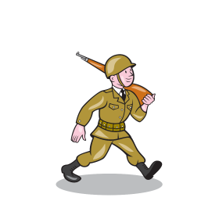
Monumento ai caduti
I nostri reduci
I nostri caduti
Materiale utilizzato dai soldati
Cliccare sui nomi per aprire il collegamento ipertestuale

Slide 9
Monumento ai caduti
SEGUE
Inizialmente a Ronco Briantino non era presente un vero e proprio Monumento ai Caduti, ma era stato dato questo titolo alla vecchia scuola elementare, oggi sede della Rosa Blu, una cooperativa sociale che opera nell’ambito della disabilità.
Nel 1978, grazie alle tante donazioni dei cittadini ronchesi, venne autorizzata dall’Amministrazione Comunale la costruzione del monumento, in collaborazione con l’ Associazione Combattenti e Reduci: una statua in consistente lamiera di rame, costata 5.500.000 lire, realizzata dallo scultore Natale Fazio.
Il 29 ottobre 1979, finalmente, venne inaugurata l’opera, alla presenza di militari, sezioni combattentistiche e di ex-internati nei campi di concentramento.
Il monumento esprime, nel suo insieme, un gesto liberatorio: la fiaccola testimonia la sensazione della certezza ottenuta con sacrificio, le colombe che si aprono al volo indicano il messaggio di pace e libertà da diffondere.
L’opera si propone di trasmettere alle generazioni future che “il sacrificio della vita per un ideale vero riesce sempre a promuovere un domani migliore, realizzando la pace”.

Slide 10
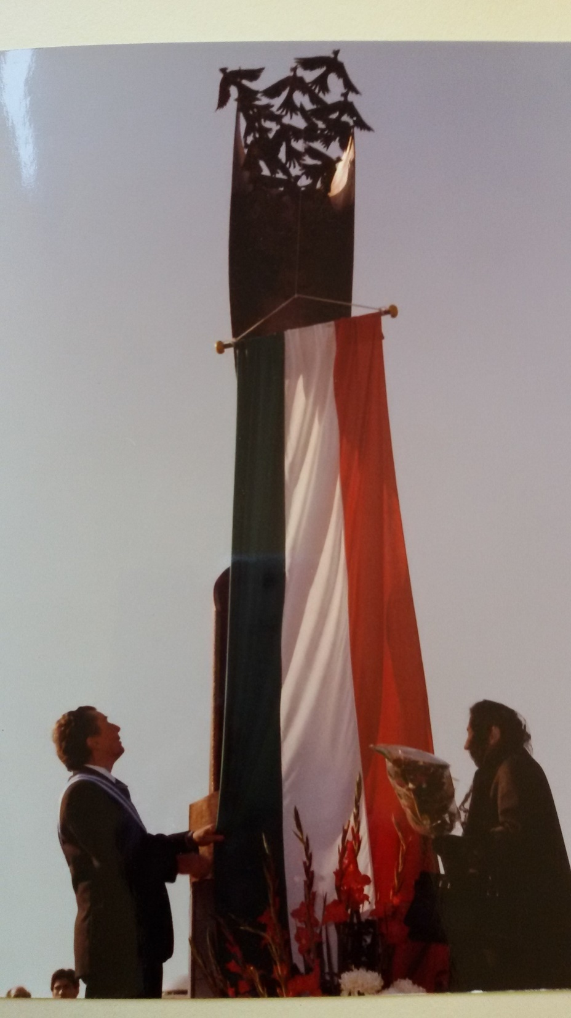

Slide 11
I nostri reduci
Brambilla Ambrogio
Motta Pietro
Motta Filippo
Cantù Rodolfo

Slide 12
Motta Pietro
SEGUE
5444444444XCVXCV
Data e luogo di nascita: 1/8/1896, Bernareggio
Data di morte: 23/9/1988 (92 anni)
Arruolato nell’esercito: 6/10/1915 (19 anni)
Arma: faceva parte dei soldati del genio ed era un grande lavoratore. Preparava le strade e le trincee (carrettiere).
Genitori: Giuseppe Motta e Villa Maria
Istruzione: diploma di scuola elementare (sapeva leggere e scrivere).
Grado militare: caporal maggiore
RICONOSCIMENTI:
🔷 25/1/1968 gli fu conferita l’onorificenza di cavaliere dell’ordine di Vittorio Veneto.
🔷 Medaglione d’oro al valore militare.

Slide 13
Motta Pietro
SEGUE
Quando lui è nato sua madre è morta, e suo padre si è risposato. Dopo poco tempo è morto anche il padre e Pietro è cresciuto con la matrigna.
Ha combattuto la prima Guerra Mondiale a fianco dei suoi due fratelli, uno dei quali è morto. Dopo essere tornato dalla campagna in Libia si è sposato con Giuseppina Brivio, il 19/11/1921 a Ronco Briantino. Durante la prima guerra mondiale costruiva le trincee. È stato in guerra negli anni 1916-1917-1918. Era in trincea, in prima linea e le giornate trascorrevano tra fame e freddo. Nel giorno di Natale un miracolo: venne ferito alla testa da un proiettile di striscio e, per rientrare in trincea, dovette scavalcare molti corpi dei suoi compagni caduti. Vicino a lui c’era un suo superiore che, con un fazzoletto sporco di terra, lo medicò. Tra lui e il suo superiore, Campanello, nacque un profonda amicizia. Fece molte conoscenze con molti commilitoni ma, siccome provenivano da diversi luoghi d’Italia, fra loro c’erano profonde incomprensioni. Conquistarono Trieste, ma il merito andò a un altro battaglione e questo provocò in lui e nei suoi compagni una forte rabbia. Terminata la guerra, la sua vita da contadino iniziava alle 5.00 del mattino nelle stalle. Il lavoro più impegnativo era procurarsi qualcosa da mangiare. Amava molto il vino: ne beveva 2 litri al giorno. Lavorava nell’impresa Rovelli e percorreva la distanza tra Ronco Briantino e Monza in bicicletta. Faticava molto senza sentirne il peso ed era un uomo di poche parole.

Slide 14
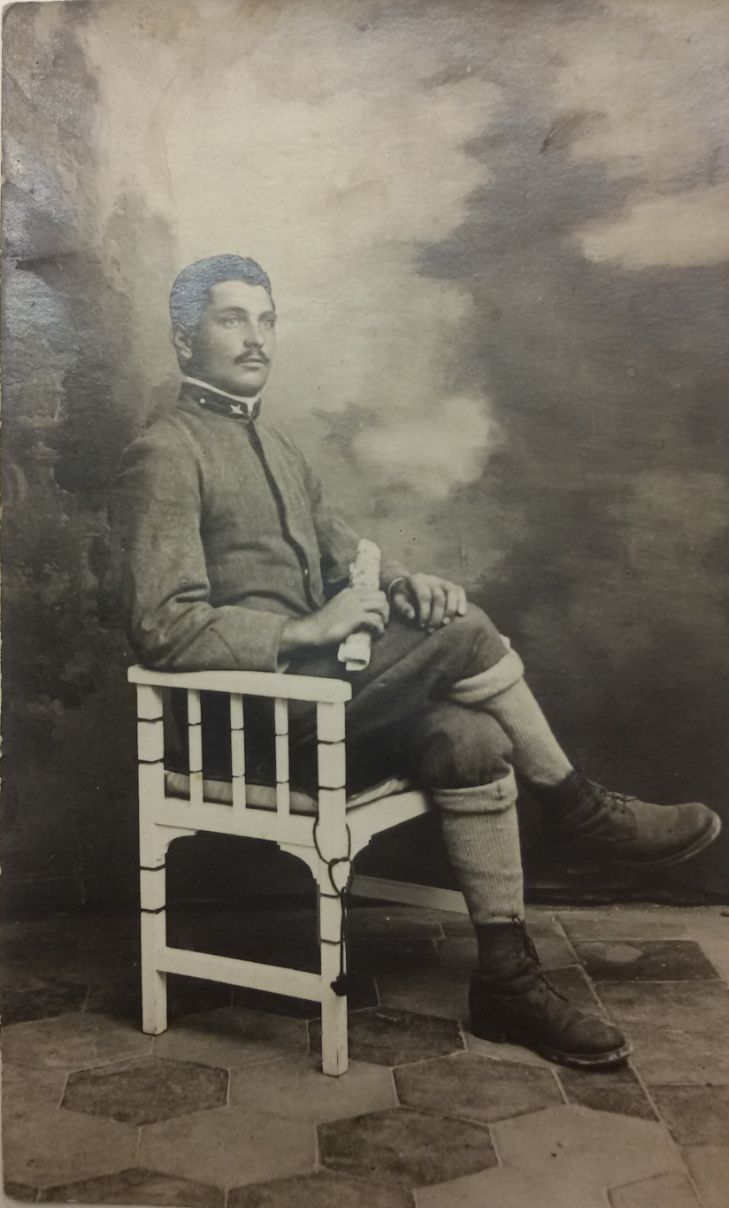
Motta Pietro

Slide 15
Motta Filippo
SEGUE
Data di nascita: 28 luglio 1895
Data di morte: 1967
Famiglia:
padre Motta Giovanni
madre Casiraghi Carolina
tre fratelli, di cui Motta Ambrogio morto in guerra
Grado di istruzione: competenza di lettura e scrittura
Professione: contadino
Dati personali:
Statura: 1,77m
Capelli: biondi
Occhi: celesti
Colorito: roseo
Dentatura: sana
Sopracciglia: bionde
Fronte: alta
Naso: regolare
Bocca: regolare
Mento: regolare
Viso: regolare
Segni particolari: nessuno

Slide 16
Motta Filippo
SEGUE
Motta Filippo si è arruolato il giorno 1 giugno 1915 a Monza, con il numero di matricola 1898 (76).
Ha combattuto a Padova e nella Carnia (Monte Grappa). In guerra era inquadrato come artigliere da montagna, colui che utilizzava i cannoni. Il suo cannone pesava 107 kg.
Della sua esperienza di guerra ha conservato sia ricordi belli come l’incontro con tante persone sia ricordi brutti come la sofferenza e la morte.
Oltre a combattere contro il nemico, bisognava difendersi dalle malattie e dalla frequente febbre e dai pidocchi. Inoltre, la vita di trincea comportava la sopportazione di freddo e fame.
Motta Filippo, nei suoi anni in trincea, ha vissuto anche brutte esperienze: per punizione è stato esposto al tiro dei cecchini nemici.
Il premio di mobilitazione è stato pagato con 250 lire; ha avuto diritto al pacco vestiario per essere andato alle armi il giorno 1 novembre 1918 ed a quella data ha prestato 6 mesi di servizio sotto le armi.

Slide 17
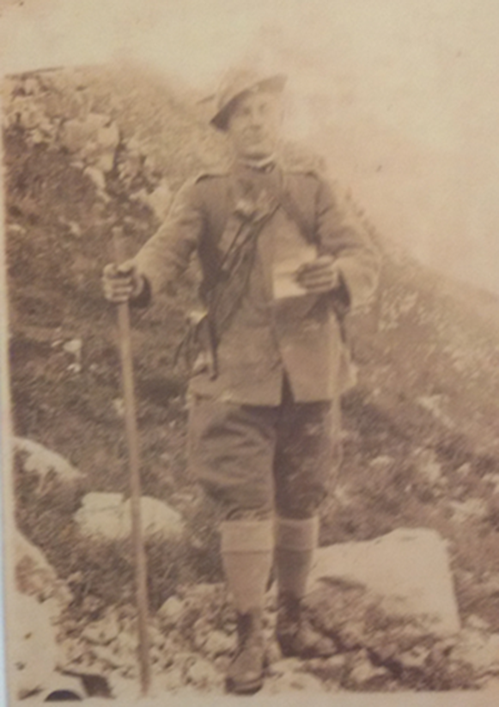
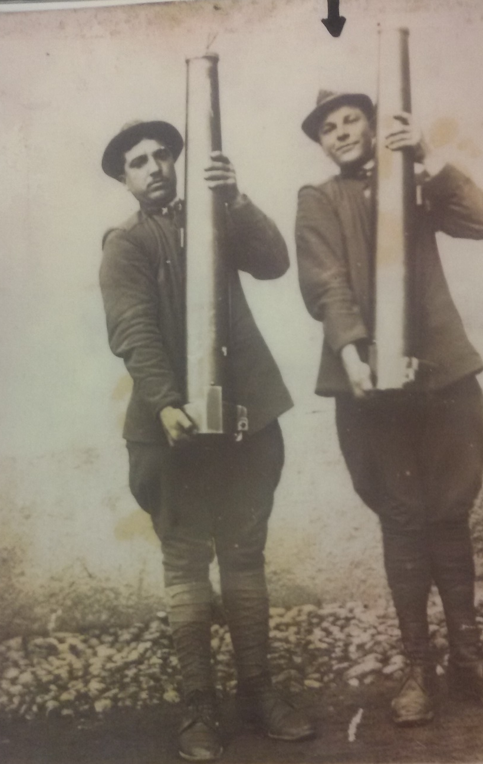
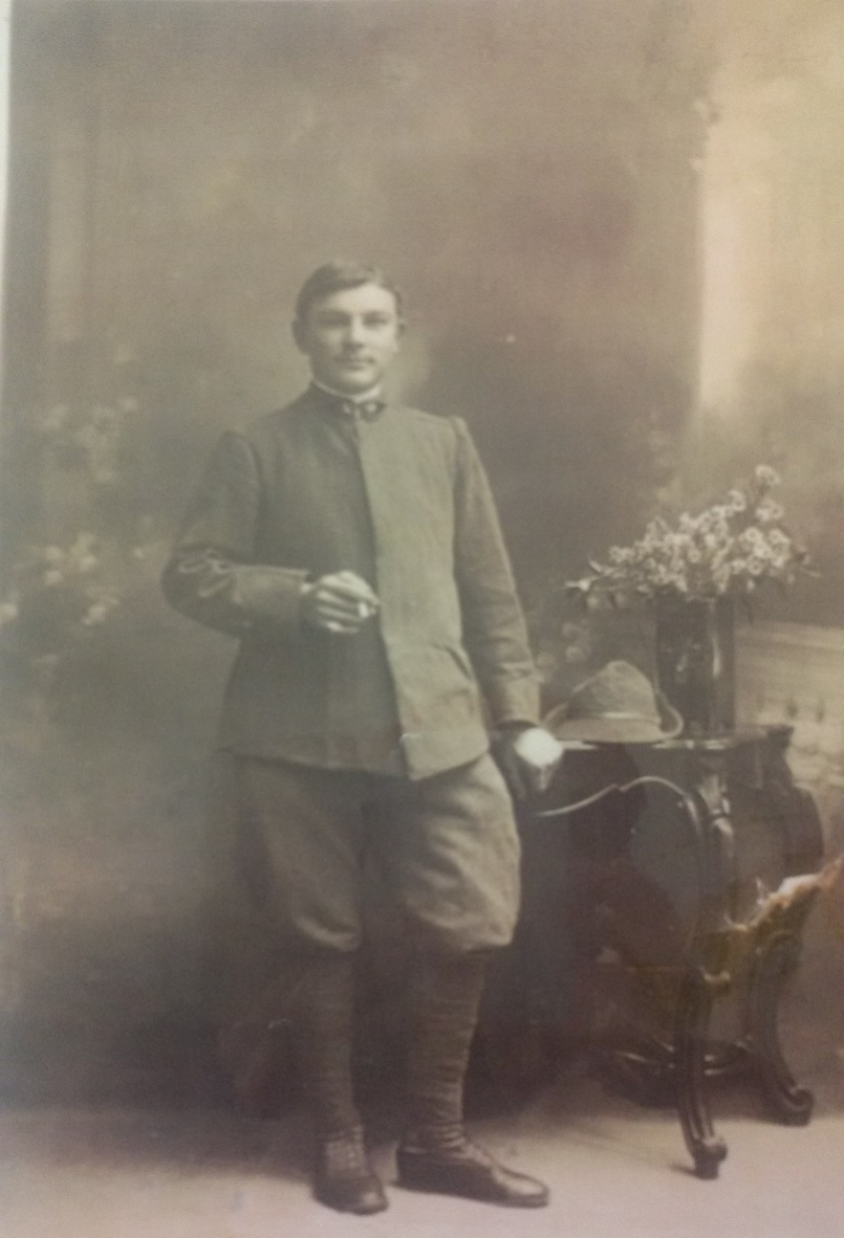
Motta Filippo

Slide 18
Brambilla Ambrogio
SEGUE
NOME: Ambrogio
COGNOME: Brambilla
DATA DI NASCITA: 02/08/1892
DATA DI MORTE: 25/06/1987
(è vissuto 95 anni)
RESIDENZA: Ronco Briantino
VIA: E.Brigatti
PROFESSIONE: contadino
STATURA: 1,66
CAPELLI: castani
OCCHI: grigi
COLORITO: roseo
DENTATURA: sana
FRONTE: alta
NASO: aquilino
BOCCA: media
MENTO: giusto
VISO: ovale
ISTRUZIONE: sapeva leggere e scrivere

Slide 19
Brambilla Ambrogio
Brambilla Ambrogio, figlio di Brambilla Alessandro, nacque il 2 agosto 1892 a Ronco Briantino.
Si arruolò nell’esercito come fante il primo giugno 1915 e combatté, fino al 1918, sul fronte che ruotava intorno ai fiumi Piave, Isonzo e Tagliamento. Durante il servizio militare fu trasferito in diversi reggimenti il 5 giugno 1916 e il 26 febbraio 1919. Gli fu riconosciuto come onorificenza il cavalierato di Vittorio Veneto e, per aver prestato servizio per un lungo periodo gli fu consegnato il pacco vestiario, le sue armi e, sempre per il suo servizio in guerra, il 1° settembre 1919, venne pagato.
Quando fece ritorno come reduce di guerra ricordava i tunnel scavati nella neve ghiacciata che, sciolta, veniva utilizzata per lavarsi e cucinare.
Inoltre raccontò alla famiglia delle condizioni igieniche pessime in cui furono costretti a vivere e, un altro suo ricordo fu il fatto che al di là della trincea c’era il nemico: appena si alzava la testa si rischiava di essere colpiti perciò i giovani, con meno esperienza, spesso venivano feriti o perdevano la vita.
All’età di 90 anni, nell’ottobre 1982, si iscrisse all’Associazione Nazionale Combattenti e Reduci.
Morì il 25 giugno 1987: è vissuto 95 anni.

Slide 20
Cantù Rodolfo
SEGUE
Figlio di: Cantù Ambrogio e di Bonfanti Mina
Nato il: 28/10/1895 a Ronco Briantino
Mandamento di: Vimercate
Circondario di: Monza
Distretto militare di: Monza
Statura metri: 1,74m
Capelli: castani
Occhi: castani
Naso: alto
Fronte: alta
Dentatura: giusta
Bocca: giusta
sopracciglia: esatte
Arte/Professione (in guerra): conducente
Istruzione: sa leggere e scrivere
Arruolato di leva: il 12/1/1915, nella leva della classe 1895
Chiamato alle armi e giunto: il 12/1/1915
Trasferimento di corpo durante il servizio e data dell’ultimo grado: dal 30° reggimento di fanteria al 30° reggimento di fanteria il 28/11/1916; trasferito al deposito fanteria di Monza e Milano il 21/10/1919.
Faceva parte del Quinto reggimento alpino e gli fu distribuito il pacco vestiario il giorno 21/11/19.
Durante il tempo passato sotto le armi ha condotto e ha servito con fede.

Slide 21
Cantù Rodolfo
Cantù Rodolfo, figlio di Cantù Ambrogio e Bonfanti Mina, nella vita quotidiana era un tessitore che amava la sua vita prima della guerra.
Cantù Rodolfo, durante la 1° Guerra Mondiale, combattè in prima linea.
Secondo le nostre fonti le trincee nemiche erano molto vicine le une alle altre e il signor Cantù raccontava spesso che, la notte, per far capire che si era svegli, i soldati accendevano le sigarette.
La più bella esperienza di Cantù Rodolfo fu quando, nell’Altopiano del Carso, incontrò Motta Filippo, suo coetaneo, e un ardito; quest’ultimo gli raccontò che prima di andare all’assalto li “imbottivano” di alcol e droghe in modo da affrontare il pericolo senza paure.
Durante uno scontro Rodolfo fu ferito, con una pallottola, ad una gamba sul Monte San Michele il 23 novembre 1915.
Per questo ricevette un distintivo d’onore, istituito con la circolare n° 182 del giornale militare del 1917.
In seguito fu trasferito all’ospedale di Trento dove, dopo l’operazione, vide in piazza Cesare Battisti (famoso scrittore che denunciava gli austriaci e i tedeschi) impiccato.
Come lui, anche molti altri non erano affatto felici di dover abbandonare le famiglie per la guerra.

Slide 22
Cantù Luigi: soldato (226° reggimento fanteria)
nato: 11 maggio 1898
morto: 11 novembre 1917
ferite in guerra
anni 19
Colombo Pietro: soldato (2° reggimento artiglieria pesante campale)
nato: 18 gennaio 1887
morto: 25 ottobre 1917
ferite in guerra
anni 30
Corneo Giuseppe: soldato (33° reggimento artiglieria di campagna)
nato: 2 giugno 1892
morto: 2 agosto 1917
ferite da scheggia di bombarda
anni 25
trombettista
Crippa Carlo: soldato (20° reggimento fanteria)
nato: 26 settembre 1894
morto: 13 novembre 1915
combattendo eroicamente
anni 21
Crippa Pasquale: soldato (154° reggimento fanteria)
nato: 14 aprile 1895
morto: 13 novembre 1915
ferite in guerra
anni 22
Gatti Pietro: soldato (8° reggimento fanteria)
nato: 4 luglio 1890
morto: 6 agosto 1916
combattendo
anni 26
Grignoli Giuseppe: soldato (1232° compagnia mitraglieri FIAT)
nato: 6 gennaio 1896
morto: 20 agosto 1917
anni 21
Magni Andrea: soldato (249° reggimento fanteria)
nato: 18 aprile 1998
morto: 11 luglio 1918
anni 20
Motta Ambrogio: soldato (1° reggimento genio)
Nato: 8 aprile 1898
Morto: 22 ottobre 1918
polmonite
anni 20
Motta Enrico: soldato (76° reggimento fanteria)
Nato: 6 agosto 1891
Morto: 3 novembre 1916
morto ferita
anni 25
Motta Pietro: soldato (1° reggimento genio)
Nato: 10 febbraio 1883
Morto: 12 maggio 1917
colpito da granata
anni 34
Perego Andrea: soldato(249° reggimento fanteria)
Nato: 31 agosto 1895
Morto: 15 dicembre 1918
broncopolmonite
anni 23
Pozzoni Luigi: caporale maggiore (272° reggimento fanteria)
Nato : 18 ottobre 1886
Morto: 27 ottobre 1917
caduto in un burrone
anni 31
Viscardi Giuseppe: sergente (201° reggimento fanteria)
Nato: 29 dicembre 1896
Morto: 18 giugno 1918
combattimento
anni 21
Brambilla Cesare: soldato (209° reggimento fanteria)
nato: 31 agosto 1869
morto: 8 febbraio 1918
ferite multiple in combattimento
anni 21
Brambilla Leone: caporale (98°reggimento fanteria)
nato: 18 febbraio 1893
morto: 27 ottobre 1918
anni 25
Brigatti Filippo: soldato (91°reggimento fanteria)
nato: 21 agosto 1882
morto: 2 luglio 1918
morto in combattimento
anni 36
Brivio Carlo: soldato (19°reggimento fanteria)
nato: 21 novembre 1888
morto: 12 marzo 1918
morto per polmonite
anni 29
Brivio Francesco: fratello di Brivio Carlo, soldato (contadino)
nato: 13 giugno 1887
morto: 21 aprile 1917
peritonite da ulcera gastrica
anni 29
Cantù Andrea: soldato (323v batteria bombardieri)
nato: 8 febbraio 1898
morto: 27 febbraio 1918
ferite in guerra
anni 20
Cantù Carlo Francesco: soldato (153° reggimento fanteria)
nato: 8 luglio 1884
morto: 9 giugno 1916
ferite in guerra
anni 31
SEGUE

Slide 23
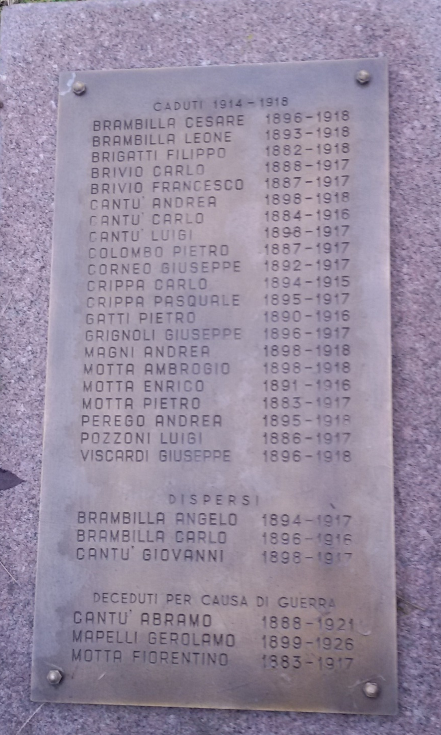
SEGUE

Slide 24
I nostri dispersi
SEGUE
Brambilla Angelo Rodolfo: soldato 2° reggimento granatieri
nato: 17 giugno 1894
disperso in combattimento: 19 agosto 1917
Brambilla Carlo: soldato162° reggimento fanteria
nato: 29 marzo 1896
disperso in combattimento: 30 giugno 1916
Cantù Giovanni: soldato (149° reggimento fanteria)
nato: 21 febbraio 1898
disperso in combattimento: 22 agosto 1917

Slide 25
Deceduti a casa per la guerra
Cantù Abramo: caporale 89° compagnia
nato: 11 aprile 1888
morto: 29 maggio 1921
malaria contratta in guerra
Mapelli Gerolamo: soldato 127° reggimento fanteria
nato: 24 luglio 1895
morto: 2 novembre 1926
Motta Fiorentino: 243° reggimento fanteria
nato: 23 dicembre 1883
morto: 29 agosto 1919

Slide 26
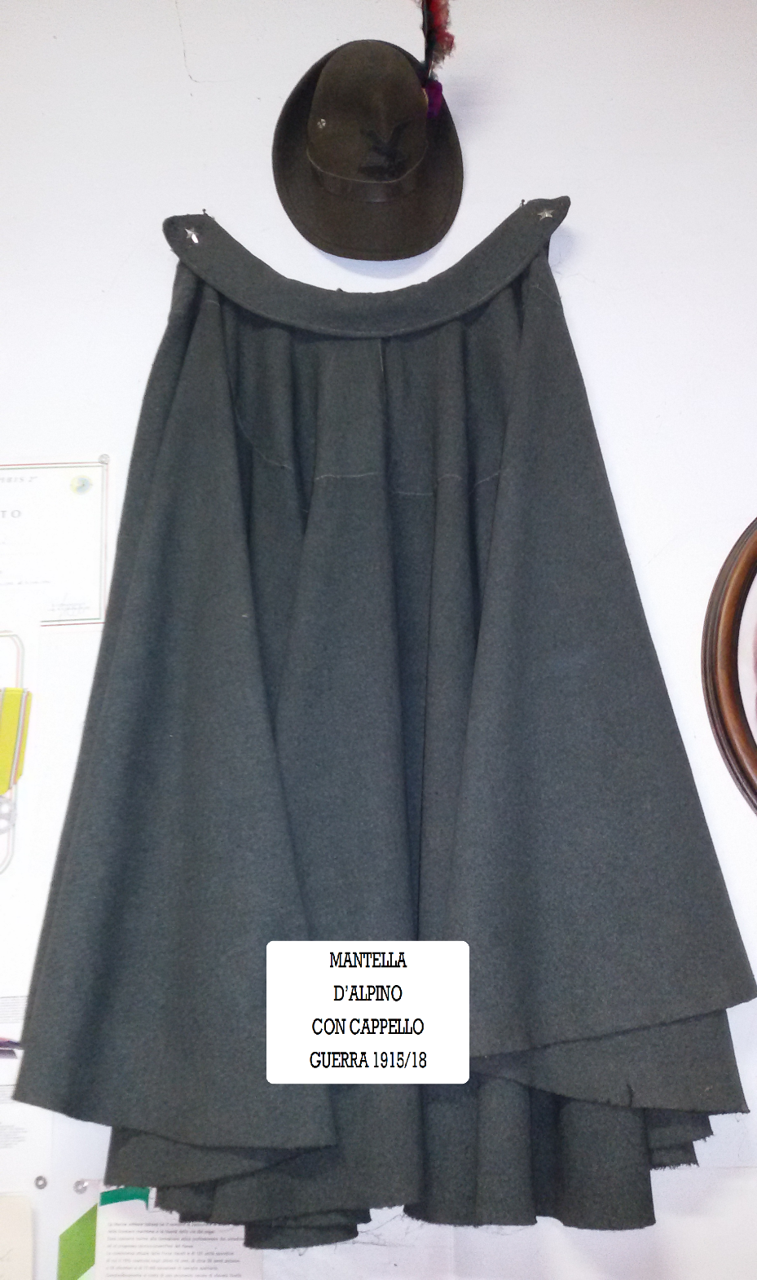
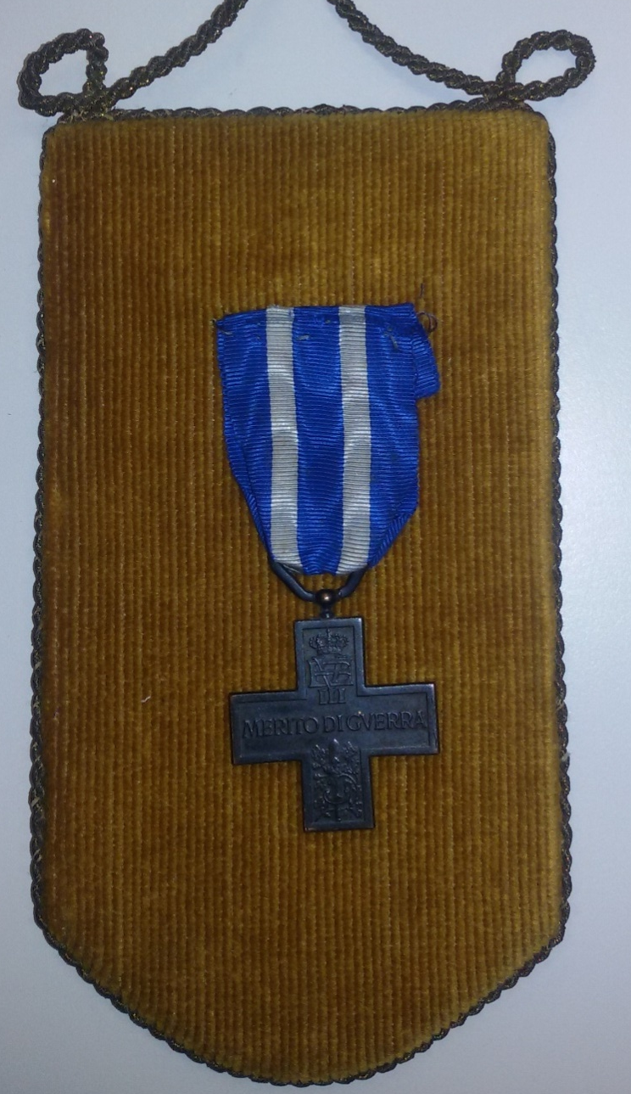
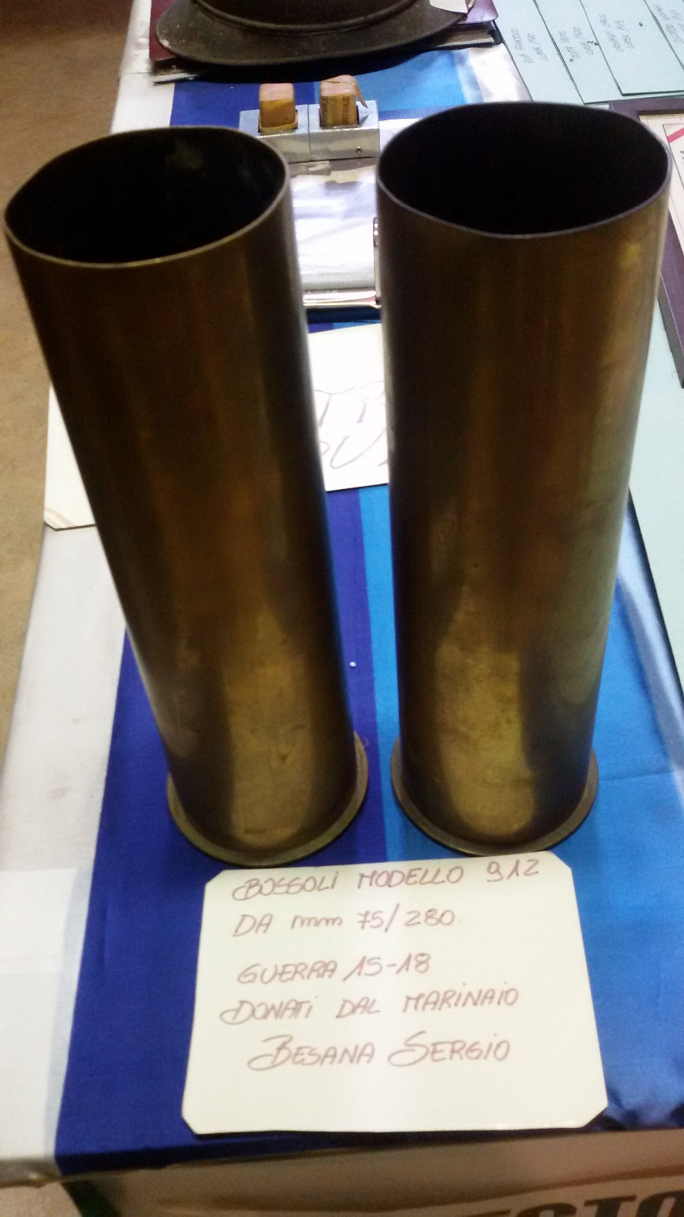
SEGUE

Slide 27
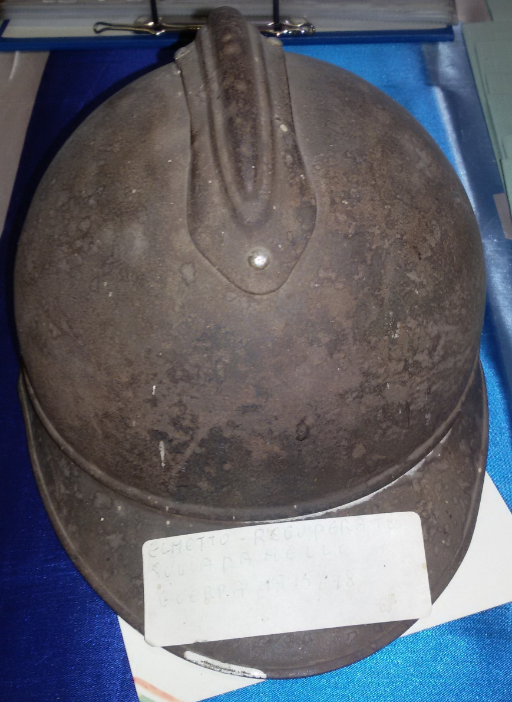
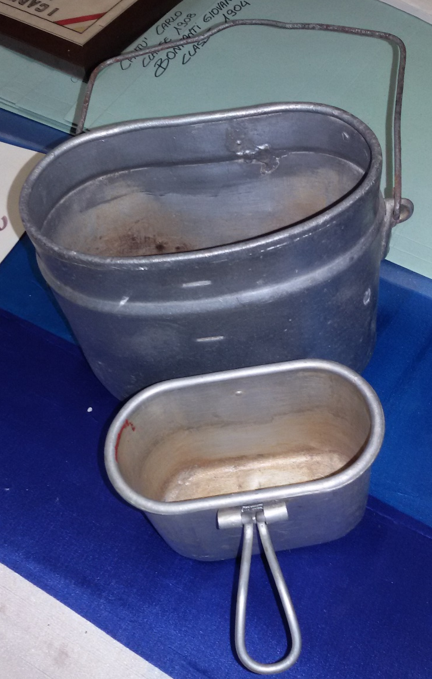
SEGUE

Slide 28
SEGUE
RINGRAZIAMENTI
A conclusione di questo lavoro vorremmo esprimere i nostri ringraziamenti innanzitutto al Gruppo Alpini di Ronco Briantino che ci ha permesso di avere a disposizione e di poter consultare indispensabili documenti conservati “gelosamente” nel piccolo Museo della Guerra della nostra cittadina. Sempre i nostri alpini ci hanno guidato nel rintracciare gli eredi dei reduci: grazie a queste preziose testimonianze ascoltate in classe, di ricordi e aneddoti lontani nel tempo ma ben vivi nella loro memoria, abbiamo potuto ricostruire un po’ la storia di chi ha combattuto e vissuto in prima persona la Grande Guerra. Un sentito ringraziamento va quindi ai Signori Angelo Cantù, Luciano Cantù, Elio Leoni, Emanuele Leoni, Livio Magni, Angelo Motta, Giorgio Motta e alla Signora Brambilla Rina.
Tutti ricorderemo l’energico e deciso monito di uno di essi, il Sig. Elio Leoni, il quale, a conclusione della propria testimonianza, con commozione, ci ha detto: “Ragazzi… E se qualcuno domani vi dicesse di fare la guerra, voi rispondete decisi: NO!”

Slide 29
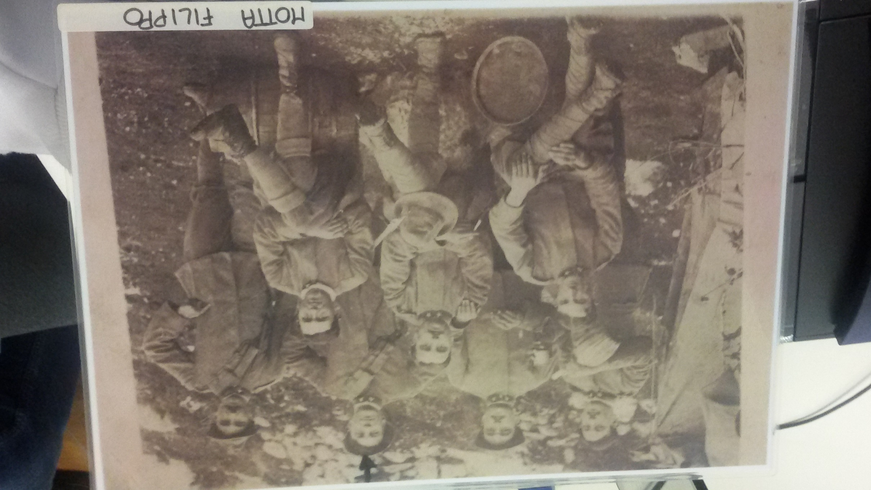
FINE

